Slide 1
3차 최종 프로젝트 발표
2022182017 백경철

Slide 2
개발 진척도
내용 | 목표 범위 | 실제 개발 완료 범위 | 진척도
맵 | 총 2개의 스테이지(불타는 도시, 미래형 도시) 구현 | 모두 구현 완료 | 100%
캐릭터 컨트롤러 | 캐릭터들의 이동 및 공격, 특수 상태 등 구현 | 점프 중 방향 전환과, 투사체가 플레이어당 맵 내에 1개만 존재하도록 하는 과정에서 상태 진입 오류(플레이에는 지장X) | 90%
상호작용 | 캐릭터의 히트 및 공격 범위 간에 충돌 및 투사체와 캐릭터 간에 충돌 구현 | 모두 구현 완료 | 100%
모델링 | 5개의 플레이어블 캐릭터 구현 | 모두 구현 완료 | 100%
AI | 캐릭터 별로 AI 를 따로 적용하여 처한 상황에 따라 AI 의 행동 트리 구현 | AI 와 플레이어 간에 거리 계산 과정에서 어리둥절하는 경우 발생 | 90%
사운드 | 게임 모드별로 배경 음악과, 캐릭터들의 특정 상태(검격 공격, 투사체 발사, 순간이동 등)에 효과음 구현 | 모두 추가 완료하였으나, 해당 동작과 효과음의 발생 시간이 약간 일치하지 않는 부분 발생 | 95%
애니메이션 | 캐릭터의 모든 상태(걷기, 점프, 기본 공격 등) 별 움직임과, 투사체의 애니메이션 구현 | 모두 구현 완료 | 100%

Slide 3
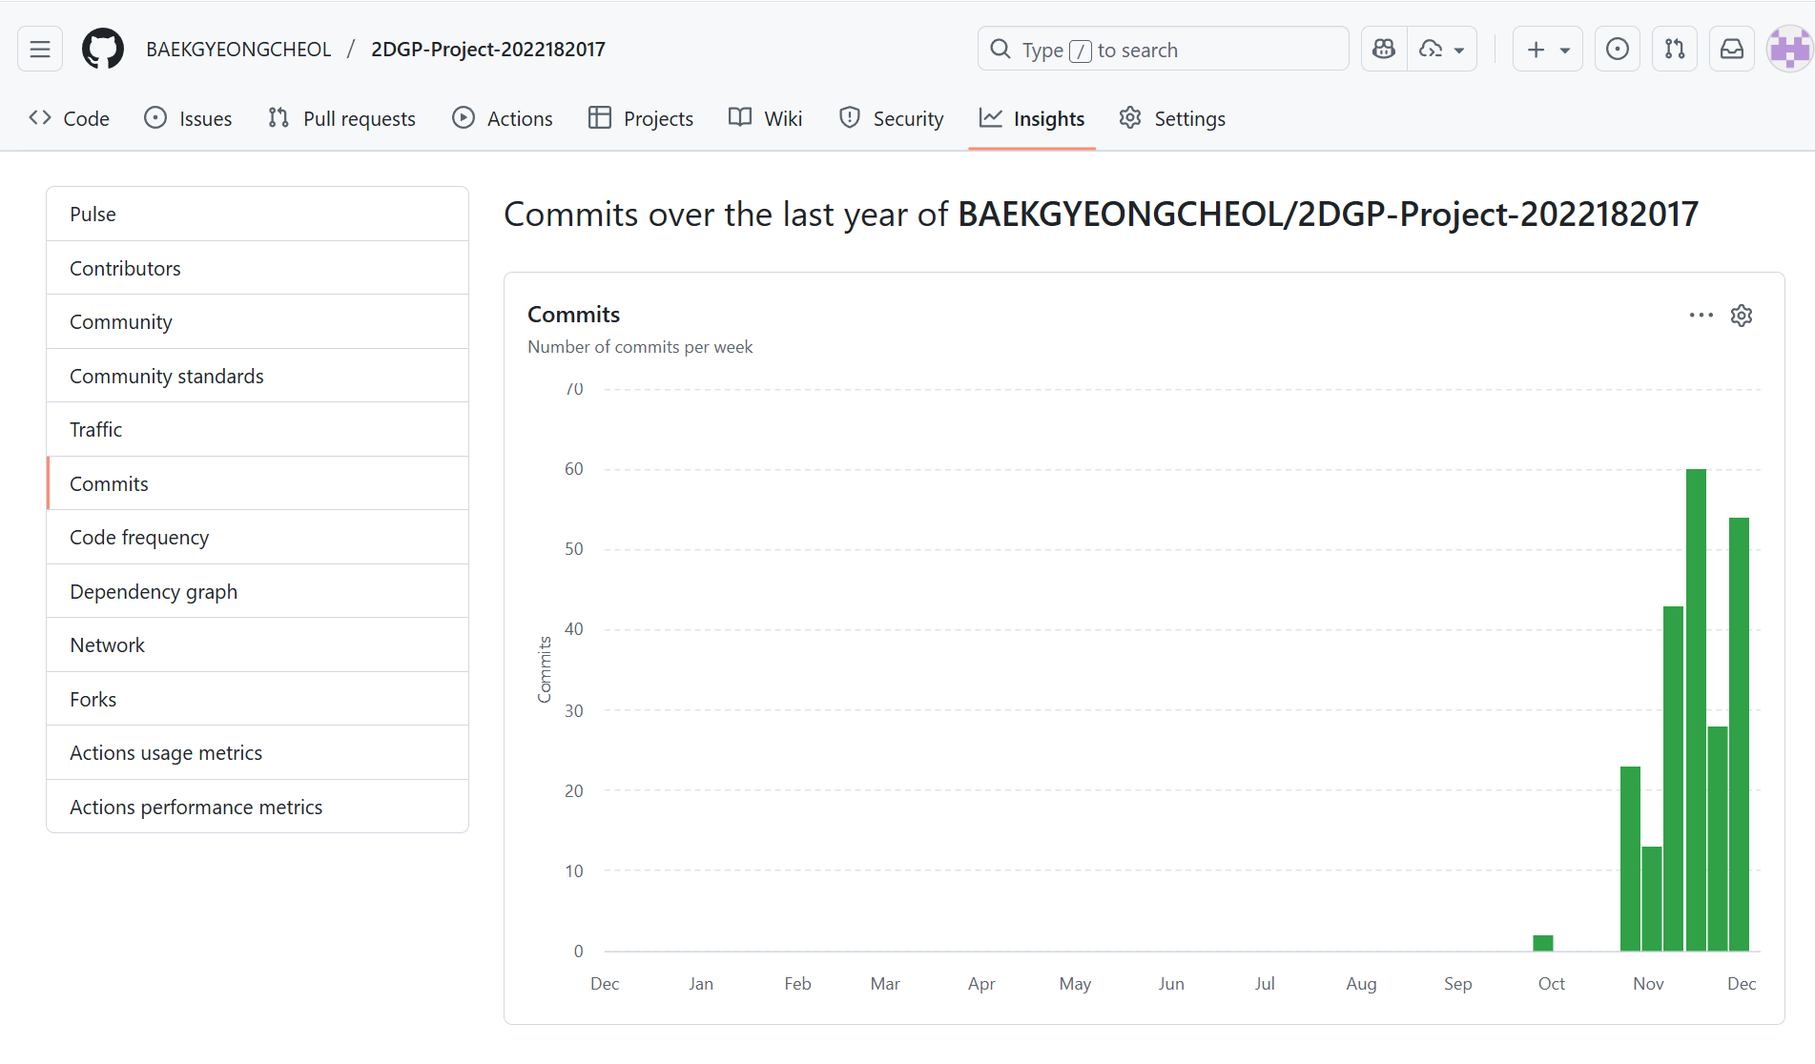
Github 커밋 통계
Week | Commits
Week of Sep 28 | 2
Week of Oct 26 | 23
Week of Nov 02 | 13
Week of Nov 09 | 43
Week of Nov 16 | 60
Week of Nov 23 | 28
Week of Nov 30 | 54

